Slide 1

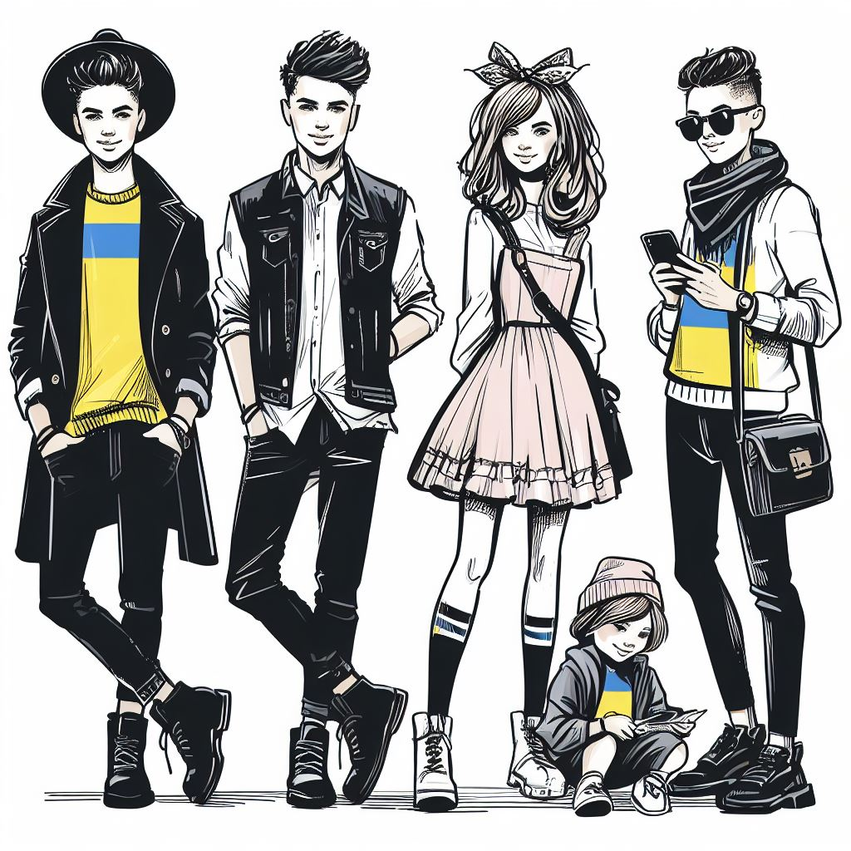
Розвиток естетичних смаків та загальної культури учнівської молоді на уроках професійно-теоретичного навчання
Комунальний заклад
професійної
(професійно-технічної) освіти
“Київський професійний технологічний коледж”
Ольга АБРЮТІНА - викладач
професійно-теоретичної підготовки

Slide 2
Естетичне виховання – це формування естетичних знань, смаків, ідеалів, розвиток здібностей до естетичного сприйняття явищ дійсності, потребу вносити прекрасне в оточуючий світ, зберігати прекрасне; одна з важливих і складних сторін системи всебічного і гармонійного розвитку та формування естетичної культури особистості.

Slide 3
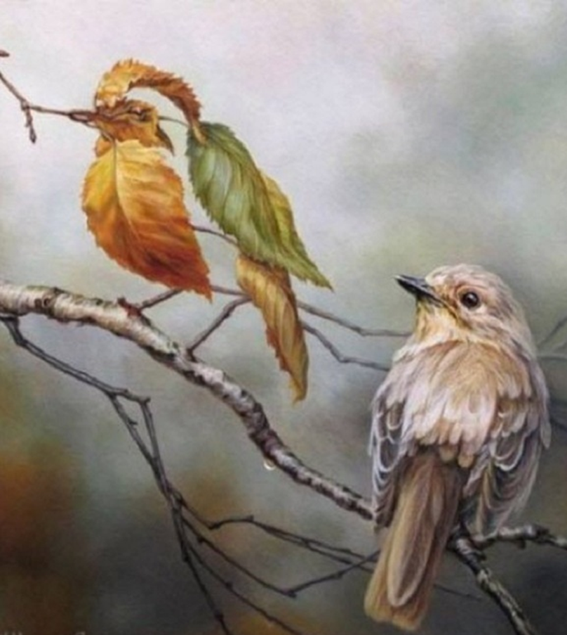
У сучасній естетичній науці розрізняють художній і естетичний смаки.
Естетичний смак слід розглядати як єдність об’єктивного і суб’єктивного. У судженнях смаку відбиваються якості не тільки предмета, який ми сприймаємо, а і суб’єкта, що сприймає цей предмет. У ньому віддзеркалюються своєрідні почуття, інтелект, культура суб’єкта, його освіта, соціальна чи національна приналежність.
Художній смак – це передусім уміння аналізувати мистецтво.

Slide 4
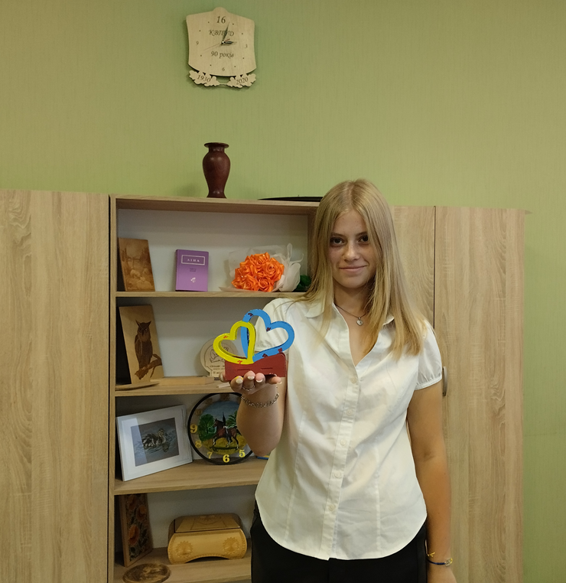
Завдання викладача
1. Допомогти розкрити і розвинути здібності, таланти і можливості кожного здобувача освіти;
2. Поєднувати питання теорії і практики художньо-естетичного виховання здобувача освіти, що є важливим засобом формування всебічно розвинутої, духовно багатої особистості.

Slide 5

Розвиток естетичних смаків та загальної культури
учнівської молоді
на уроках професійно-теоретичного навчання
Професійно-теоретична підготовка
=
Професійно-практична підготовка
Індивідуальні творчі роботи
Творчі проєкти
Інтерактивні
ігри, вікторини
Пригодницькі ігри-квести
Виставки творчих робіт

Slide 6
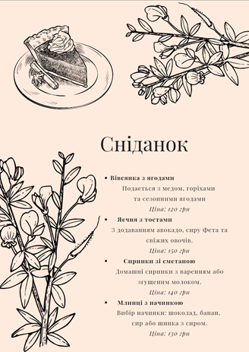
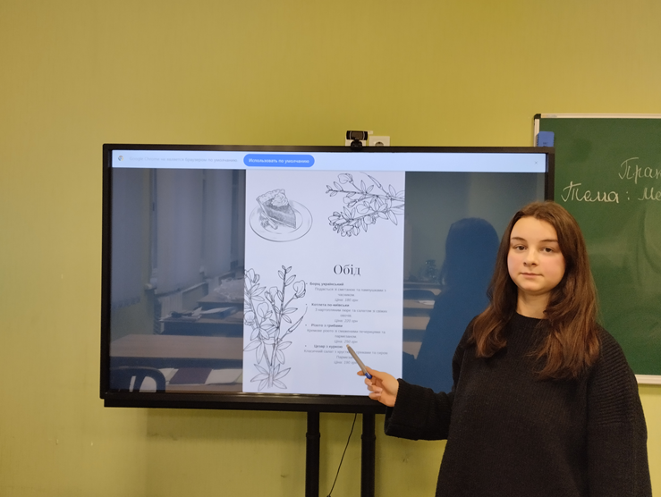
Створення меню
за допомогою платформи графічного дизайну Canva

Slide 7

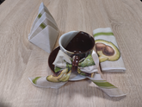
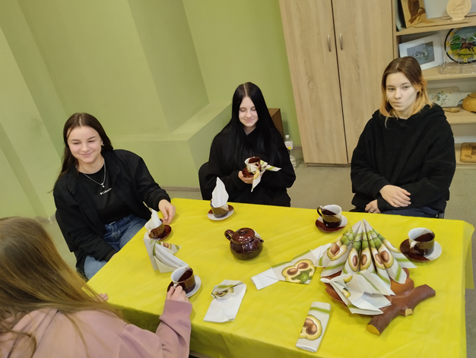
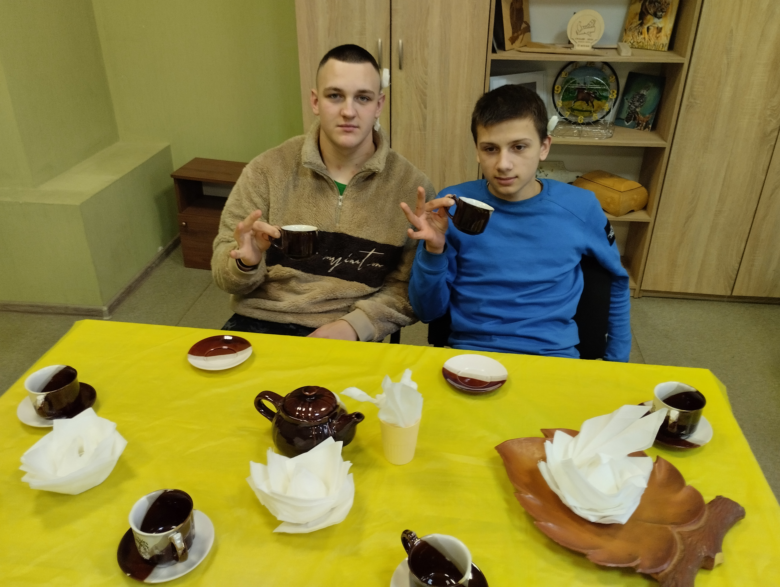
Складання серветок

Slide 8

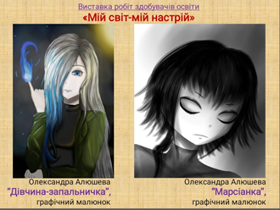
Виставка творчих робіт здобувачів освіти

Slide 9
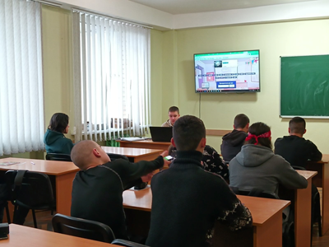
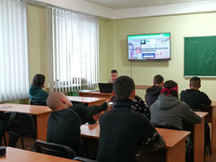
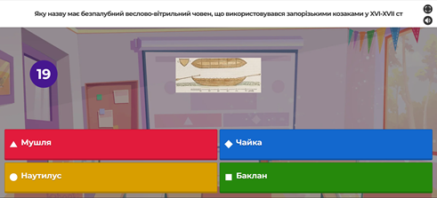
Проведення інтерактивних онлайн-вікторин за допомогою ігрової навчальної платформи Kahoot

Slide 10
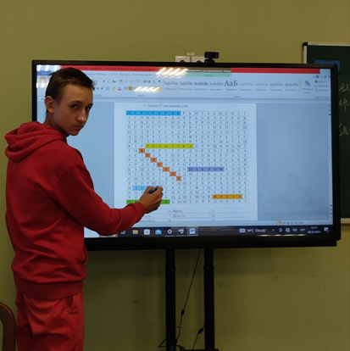
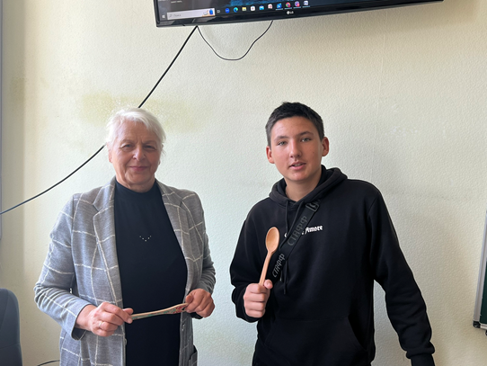
Квест «Світ професії»

Slide 11
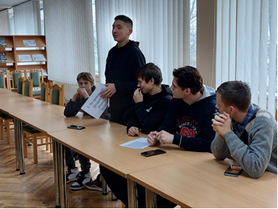
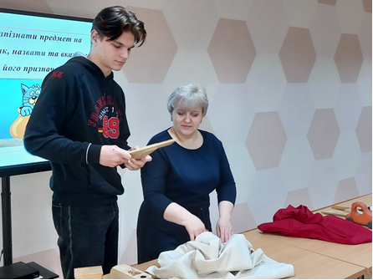
Інтелектуальна гра «Що це?»

Slide 12
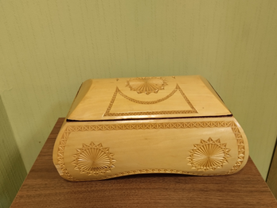
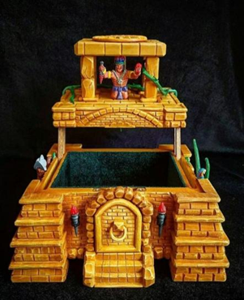
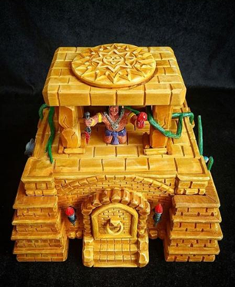
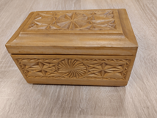
Естетичний смак породжує різноманітність смаків.
Навчання з використанням проєктів

Slide 13
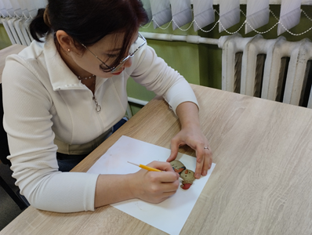
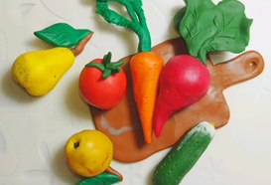
Педагогічний процес складається із низки неповторних ситуацій, які потребують експромтного рішення, із ефективних педагогічних імпровізацій, що зумовлюють розвиток творчих здібностей здобувачів освіти, активізують їхню пізнавально-пошукову діяльність.
Система естетичного виховання здобувачів освіти в кожній групі сприяє збагаченню духовної культури учнівської молоді, формуванню високих моральних якостей .

Slide 14
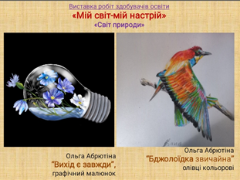
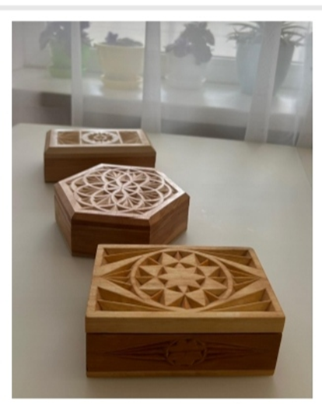
Переживання почуття насолоди від прекрасного — перше спонукання до творчості.
В.О.Сухомлинський
Творчість — це діяльність, в якій розкривається духовний світ особистості, своєрідний магніт, що притягує людину до людини.
В.О.Сухомлинський

